Slide 1
9
I CAMBIAMENTI DOPO L’ANNO MILLE
Artigiani
Mercanti
Università

Slide 2
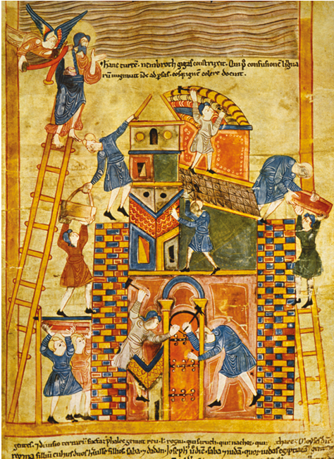
Lezione 1 - Un periodo di rinascita
L’anno Mille segna il passaggio dall’Alto Medioevo al Basso Medioevo.
A partire da questa data iniziò per l’Europa un periodo di grandi cambiamenti, caratterizzato da una forte crescita demografica.
Gli elementi che confermano tale crescita demografica furono:
• l’aumento delle superfici coltivate;
• la costruzione intorno ai centri abitati di mura nuove e più ampie;
• la nascita di nuove città e borghi nei luoghi dove solitamente si svolgevano i mercati.

Slide 3
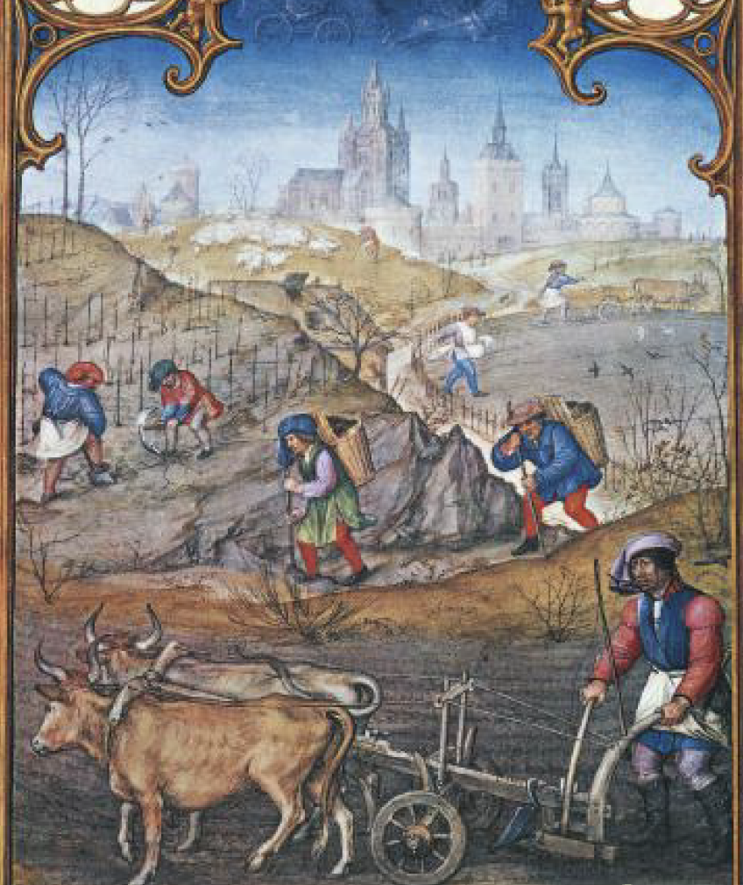
La crescita demografica fece aumentare la domanda di cibo e quindi fu necessario incrementare la produzione agricola.
I principali fattori alla base della crescita della produzione agricola furono:
• l’aumento dell’estensione delle superfici coltivabili: attraverso il disboscamento di zone incolte e la bonifica di aree paludose, vennero recuperate ampie porzioni di terreno fino a quel momento non utilizzate;
• l’impiego di importanti innovazioni nelle tecniche agricole, che migliorarono la produttività dei terreni.

Slide 4
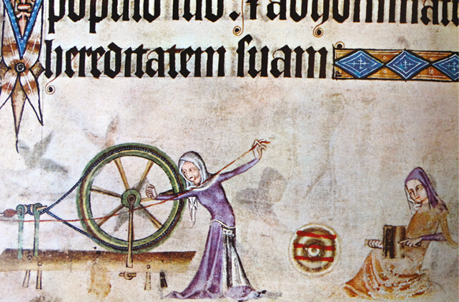
Le principali innovazioni nelle tecniche agricole furono:
• la sostituzione del sistema della rotazione biennale con quello della rotazione triennale: il campo coltivato veniva diviso in tre parti, di cui una era coltivata a cereali, un’altra era destinata ad altri tipi di coltivazione e la terza veniva messa a maggese, cioè lasciata a riposo. L’anno successivo si ruotava, lasciando una delle parti coltivate a riposo. Con il sistema della rotazione triennale fu possibile aumentare la porzione di terreno coltivato e diversificare maggiormente la produzione agricola;
• l’utilizzo dell’aratro a versoio con il vomere in ferro, con cui venivano scavati solchi più profondi, grazie al vomere in ferro, e le zolle di terra venivano sollevate e rivoltate grazie al versoio, migliorando così l’aratura del terreno;
• l’impiego di nuove bardature per gli animali che dovevano trainare gli attrezzi agricoli, grazie alle quali buoi e cavalli potevano respirare meglio e così affaticarsi di meno;
• la diffusione dei mulini ad acqua e a vento, che venivano utilizzati per macinare il grano, spremere l’uva e le olive e nella lavorazione della lana.

Slide 5
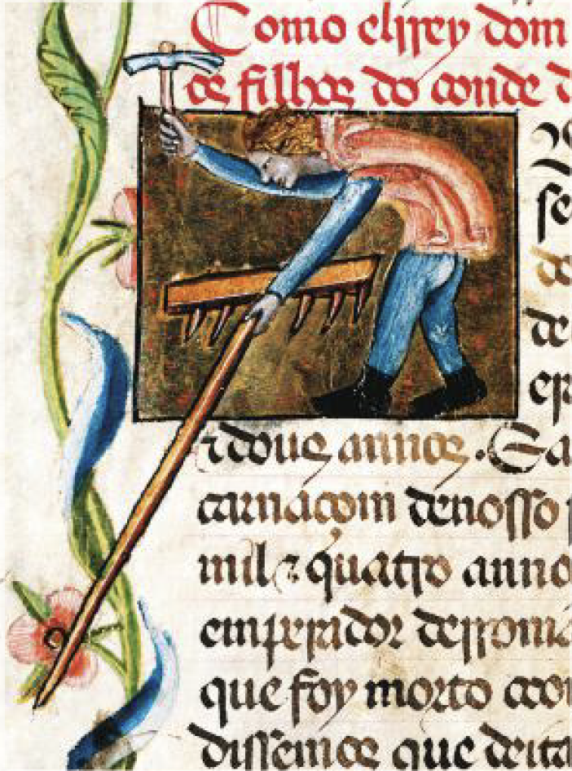
In questo periodo, a poco a poco si superò il sistema della curtis. I proprietari terrieri iniziarono ad affidare tutte le terre di loro proprietà ai coloni, in cambio di un canone fisso in denaro. Per i proprietari terrieri fu una scelta vantaggiosa perché garantiva loro non solo una parte dei prodotti coltivati che potevano essere venduti nei mercati, ma anche un pagamento fisso in denaro da parte dei coloni. In questo modo, gli effetti di un cattivo raccolto gravavano solo sui contadini, mentre i proprietari terrieri, che avevano a disposizione maggiori ricchezze, potevano ampliare e migliorare i propri possedimenti.

Slide 6
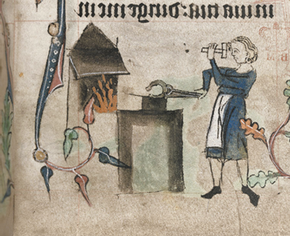
Lezione 2 - Sviluppo di commerci e città
La crescita della popolazione non determinò solo l’aumento della domanda di cibo ma anche quella di beni e oggetti artigianali. Nelle città vennero aperte numerose botteghe, dove l’artigiano, spesso aiutato dalla famiglia o dagli apprendisti, fabbricava e vendeva i propri prodotti.
Lo sviluppo della produzione agricola e delle attività artigianali favorì la ripresa dei commerci. Inoltre, in questo periodo aumentarono i mercati, che si svolgevano solitamente fuori dalle mura di una città o all’incrocio delle principali strade. Intorno ai mercati nacquero piccoli borghi, che inizialmente erano costituiti da magazzini, stalle, locande e case per i mercanti. Col tempo, i borghi nati a ridosso di mura cittadine vennero inglobati dalla città, diventando così parte del centro abitato. Gli abitanti di questi borghi venivano chiamati borghesi, parola che verrà in seguito utilizzata per indicare la borghesia, la classe sociale composta da chi si occupava di attività artigianali e commerci.

Slide 7
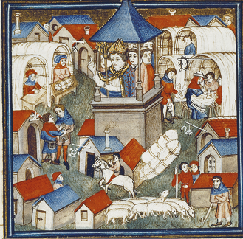
L’aumento degli scambi commerciali ridiede vita alle rotte commerciali su lunga distanza. Inoltre, oltre ai mercati, si diffusero le grandi fiere, dove mercanti provenienti da ogni parte d’Europa si incontravano per scambiarsi i propri prodotti. Una delle più importanti fiere fu quella che veniva organizzata nella regione francese dello Champagne.

Slide 8
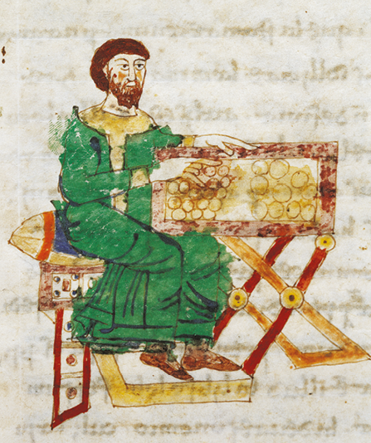
Nei mercati e nelle fiere si incontravano mercanti provenienti da luoghi lontani, ognuno con le monete del proprio Paese. Al momento di acquistare o vendere un prodotto si poneva quindi il problema di stabilire quanto valesse una moneta rispetto a un’altra. Nacque così una nuova professione, quella del cambiavalute, addetto all’operazione di cambio di monete di origine diversa. Il cambiavalute riceveva un compenso per tale attività, e i guadagni così ottenuti iniziarono a essere impiegati per fornire prestiti ai mercanti, che per ottenerli dovevano pagare un interesse. In questo modo nacquero le banche e i banchieri. Gli spostamenti dei mercanti si fecero più sicuri: infatti, anziché portarsi dietro tutti i loro denari, i mercanti iniziarono a depositarli in banca e, attraverso la lettera di cambio, potevano ritirarli presso la banca di un’altra città.

Slide 9
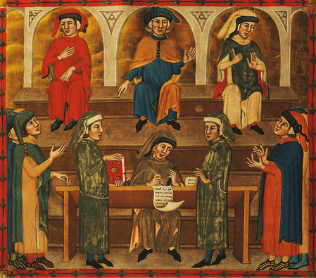
Col passare del tempo, mercanti e artigiani iniziarono a unirsi in società per tutelare i propri affari.
Nacquero così:
• le corporazioni dei mercanti, formate da mercanti che solitamente partecipavano alla stesse fiere e i cui membri si impegnavano ad aiutarsi reciprocamente per sostenere le spese del viaggio e per difendersi da eventuali minacce esterne;
• le corporazioni di mestiere, chiamate anche Arti, che riunivano gli artigiani che producevano uno stesso bene. Da tali corporazioni dipendeva anche l’organizzazione stessa del lavoro: per esempio stabilivano l’orario di lavoro, il costo dei salari e potevano decidere l’apertura di una nuova bottega.

Slide 10
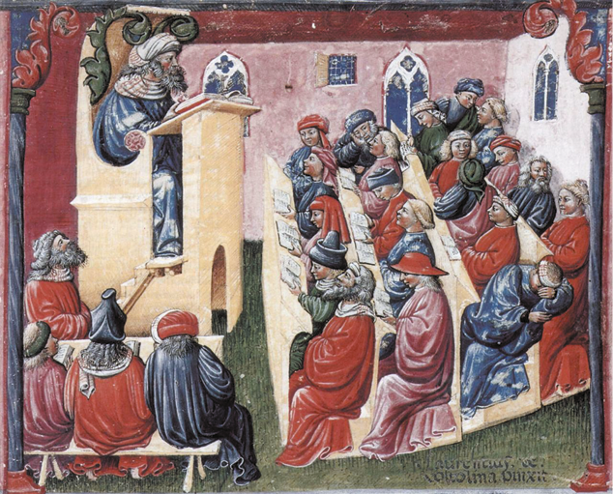
Lezione 3 - Cambia e si diffonde la cultura
Lo sviluppo delle attività artigianali e la ripresa dei commerci rese necessario un tipo di sapere più pratico e utile alle esigenze della vita quotidiana e alla gestione degli affari, quindi un’istruzione diversa da quella che fino a quel momento veniva impartita nelle scuole religiose. Si diffusero così le prime scuole laiche, che presto divennero pubbliche, ovvero gestite dalle autorità cittadine.
Inoltre nacquero anche le prime università, che offrivano un’istruzione più specializzata. Tra queste una delle più antiche fu la Scuola medica salernitana, fondata nell’802, la prima istituzione medica del Medioevo, che ammetteva al suo interno anche le donne.

Slide 11
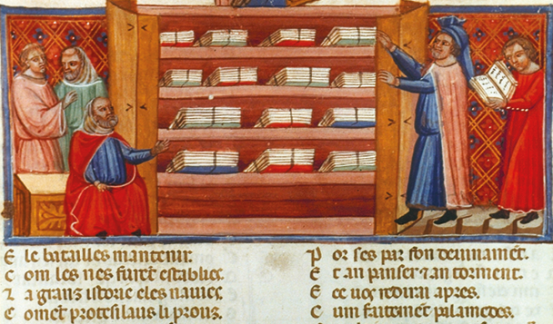
A partire dal XIII secolo la carta iniziò a sostituire la pergamena nella produzione dei libri. La carta aveva il vantaggio di essere molto leggera, flessibile e meno costosa della pergamena. Ciò permise una maggiore diffusione dei libri: oltre ai testi religiosi e ai testi classici latini e greci, iniziarono a diffondersi i romanzi cavallereschi e le raccolte di poesie, scritti in lingua volgare.

Slide 12
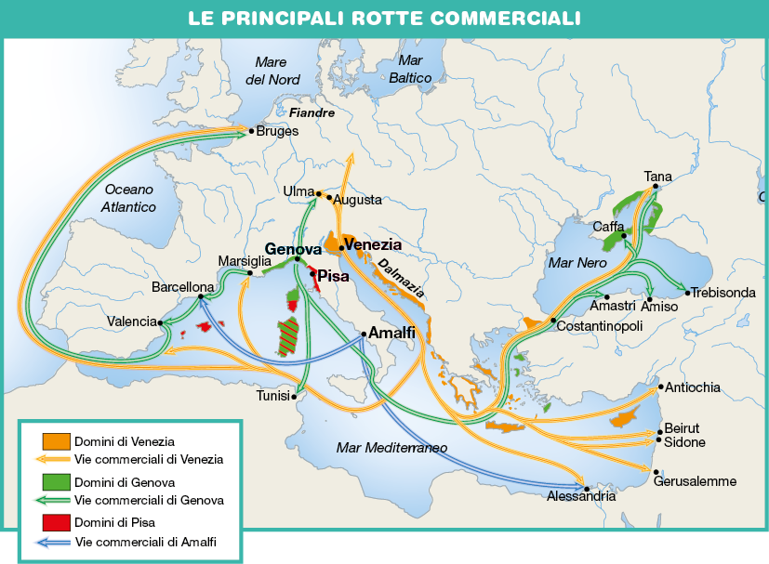
Lezione 4 - Le Repubbliche marinare
La ripresa degli scambi commerciali a lunga distanza, in particolare quelli marittimi, favorì la crescita e l’affermazione di diverse città costiere, che videro aumentare la loro importanza e ricchezza.
In Italia si distinsero le città di Amalfi, Pisa, Genova e Venezia, che verranno chiamate dagli storici dell’Ottocento Repubbliche marinare per via di alcune caratteristiche comuni:
• lo sviluppo di forme di autogoverno;
• un’economia forte basata sul commercio marittimo;
• una grande flotta.

Slide 13
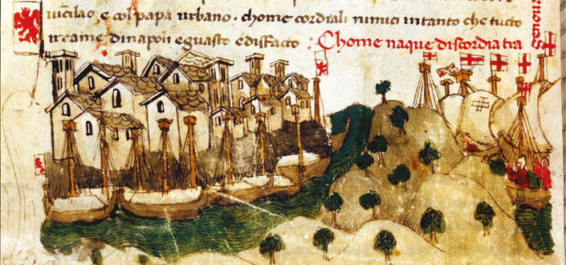
Per estendere i propri traffici, le città marinare fondarono numerosi insediamenti mercantili lungo le principali rotte commerciali. Questi insediamenti potevano essere fondaci o interi quartieri di una determinata città, regolati da precisi accordi stretti con le autorità locali e controllati da un funzionario inviato dalla città marinara.
I rapporti fra le città marinare furono caratterizzati da numerosi conflitti. Tra le Repubbliche marinare, la più potente e longeva fu Venezia.

